Slide 1

KẾT NỐI TRI THỨC
VỚI CUỘC SỐNG
BÀI 22
NHỮNG VẬT DỤNG
BẢO VỆ EM

Slide 2

Yêu cầu cần đạt
- Sử dụng được một số vật dụng để tự phục vụ, chăm sóc và bảo vệ bản thân.

Slide 3

1
khởi động

Slide 4


Slide 5
HOẠT ĐỘNG 1
Chia sẻ cách sử dụng các vật dụng bảo vệ sức khoẻ của em

Slide 6
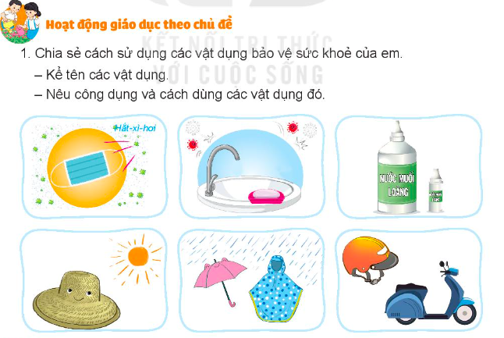

Slide 7
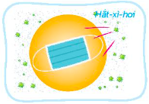
Khẩu trang

Slide 8


Slide 9

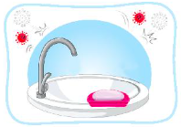
Xà phòng rửa tay

Slide 10


Slide 11
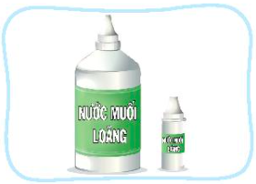
Công dụng:
Vệ sinh mắt, tai, mũi, họng và vòm họng.
Cách dùng:
Rửa tay sạch bằng xà phòng và nước sạch
trước khi vệ sinh mắt.
Nghiêng đầu nhỏ của lọ nước muối sinh lý,
nhỏ lần lượt 1-2 giọt nước muối sinh lý vào. mỗi. bên mắt.
Dùng gạc vô khuẩn thấm, sau đó lau nhẹ nhàng theo chiều từ đầu đuôi mắt đến hốc mắt để loại bỏ bụi bẩn.
Nước muối sinh lí

Slide 12
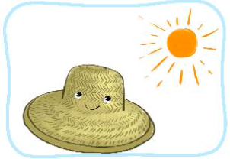
Mũ đội đầu

Slide 13
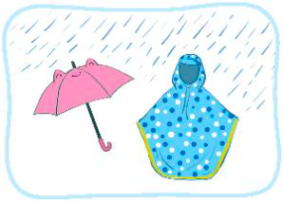
Ô, áo mưa

Slide 14
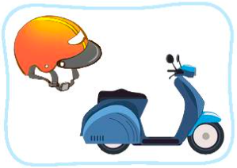
Mũ bảo hiểm

Slide 15
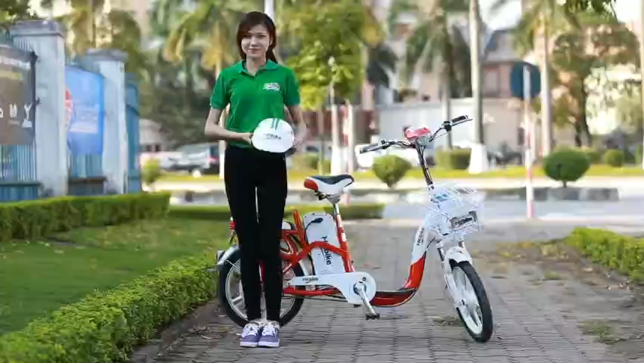

Slide 16

KẾT LUẬN
Hãy biết trân trọng vận dụng đang bảo vệ mình hằng ngày để từ đó có ý thức giữ gìn, bảo quản đúng cách.

Slide 17
HOẠT ĐỘNG 2
Thực hành sử dụng các vật dụng để bảo vệ mình.

Slide 18

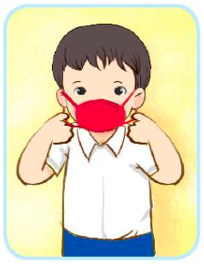
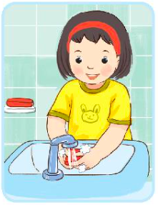
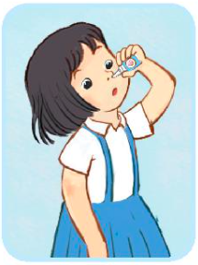
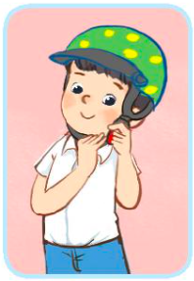
Đeo khẩu trang
đúng cách
Rửa tay bằng xà phòng
Nhỏ mũi bằng nước muối
Đội mũ bảo hiểm khi đi xe máy

Slide 19
Mở rộng

Slide 20

Hãy nói lời cảm ơn các “hiệp sĩ” bảo vệ em hằng ngày.

Slide 21


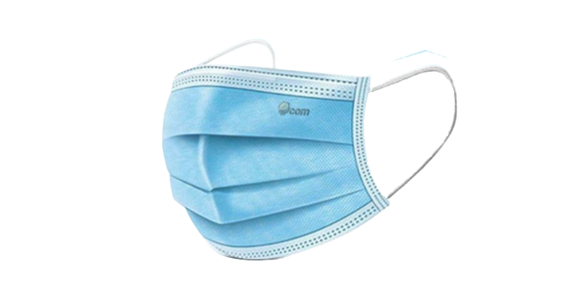
Tớ cảm ơn khẩu trang vì bạn đã chắn bùn cho tớ…

Slide 22
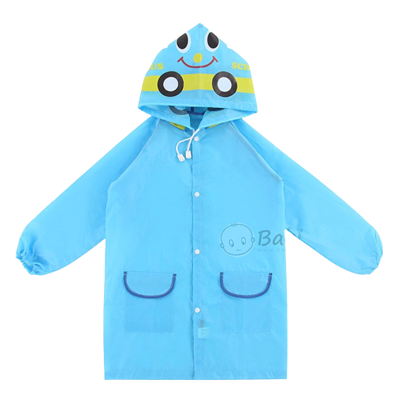
Tớ cảm ơn bạn áo mưa vì bạn đã che mưa cho tớ…

Slide 23
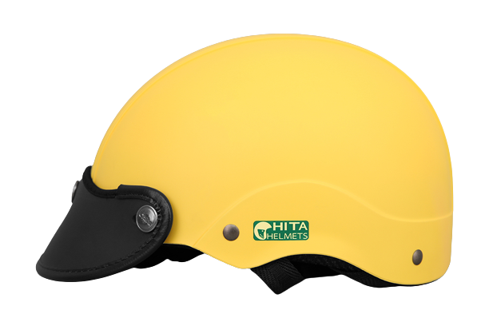
Tớ cảm ơn mũ bảo hiểm vì có bạn đã giúp tớ an toàn hơn khi tham gia giao thông…

Slide 24


Slide 25
Để ý sử dụng các vật dụng bảo vệ mình và cùng bố mẹ quy định nơi cất các vật dụng đó.

Slide 26

Chào tạm biệt và hẹn gặp lại các em!

